Slide 1
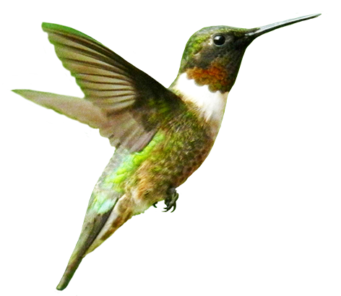
LOGO
第二章 第一节
植物细胞
人教版 生物（初中） （七年级 上）
Please Enter Your Detailed Text Here, The Content Should Be Concise And Clear, Concise And Concise Do Not Need Too Much Text
主讲人：xippt
时间：2020.4.30

Slide 2
教学目标
1.制作植物细胞临时装片并观察。
2.认识植物细胞的基本结构。
3.练习画细胞结构简图。

Slide 3
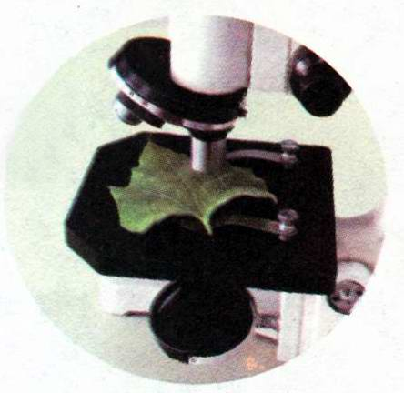
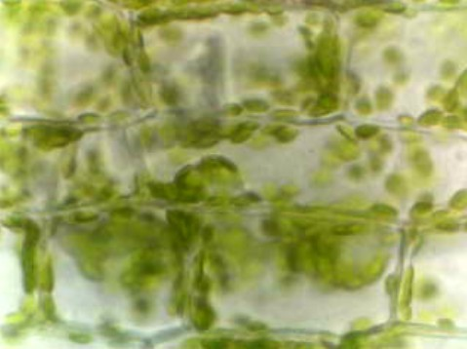
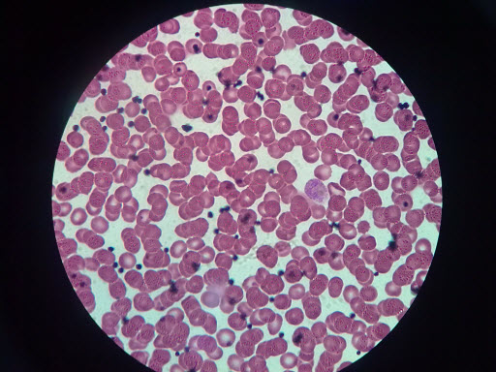
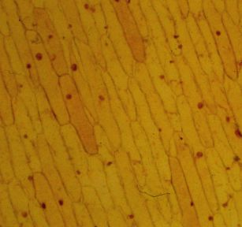
被观察的材料一定要：
薄而透明
常见的玻片标本有三种：
切片——
从生物体上切取薄片制成；
涂片——
液体材料涂抹而成；
装片——
撕取、挑取少量材料而制成的。
菠菜叶
血细胞
洋葱鳞片叶内表皮

Slide 4
以上的三种玻片标本都可以做成永久的和临时的。
①临时玻片
：不能长期保存
②永久玻片
：可长期保存
玻片标本的制作需要盖玻片和载玻片

Slide 5
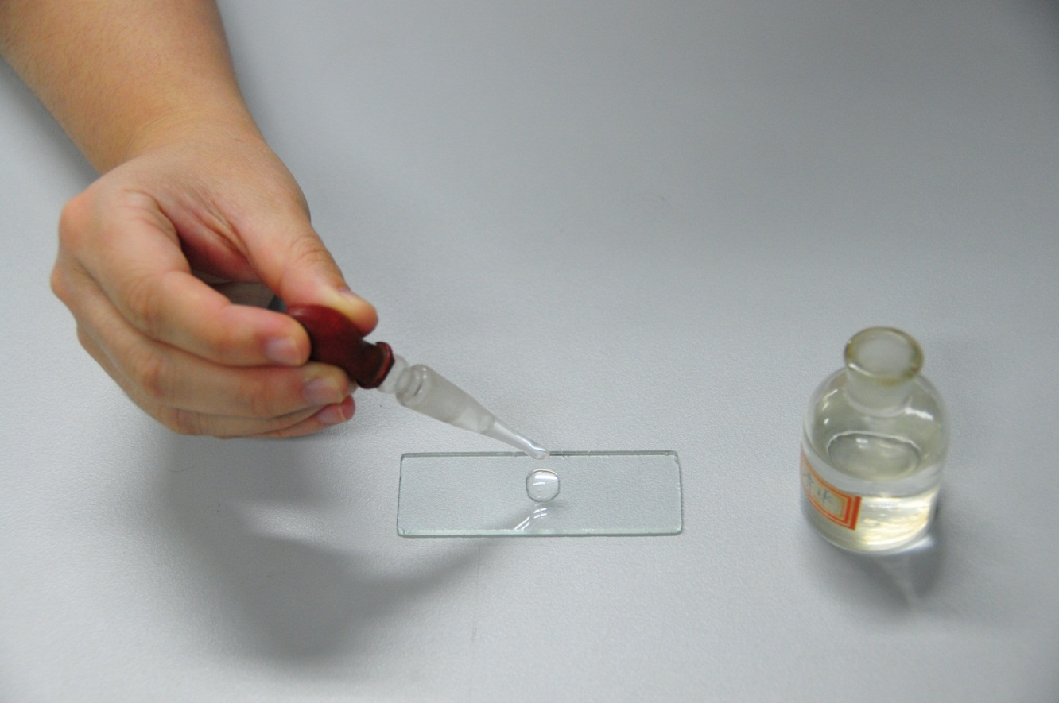
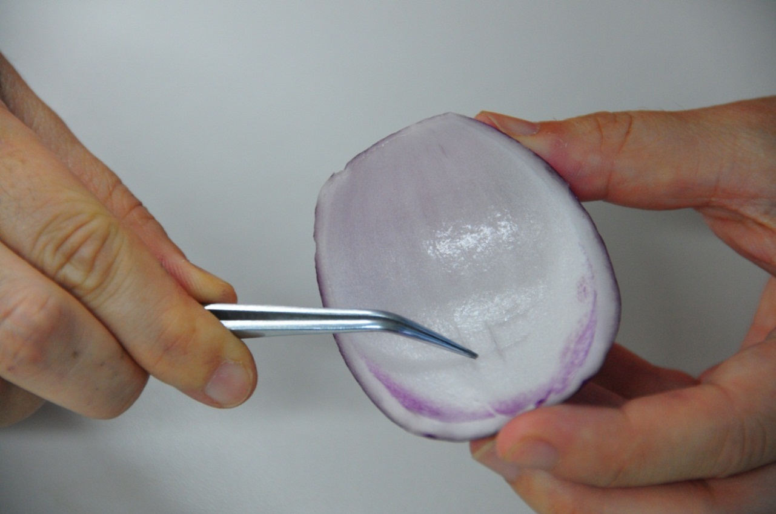
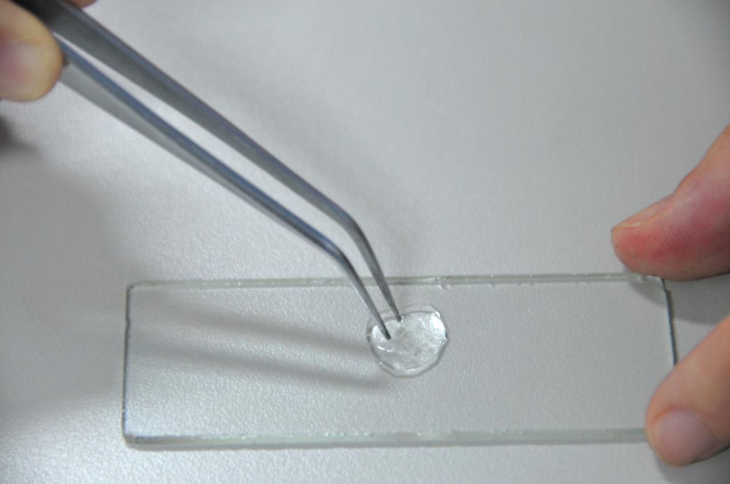
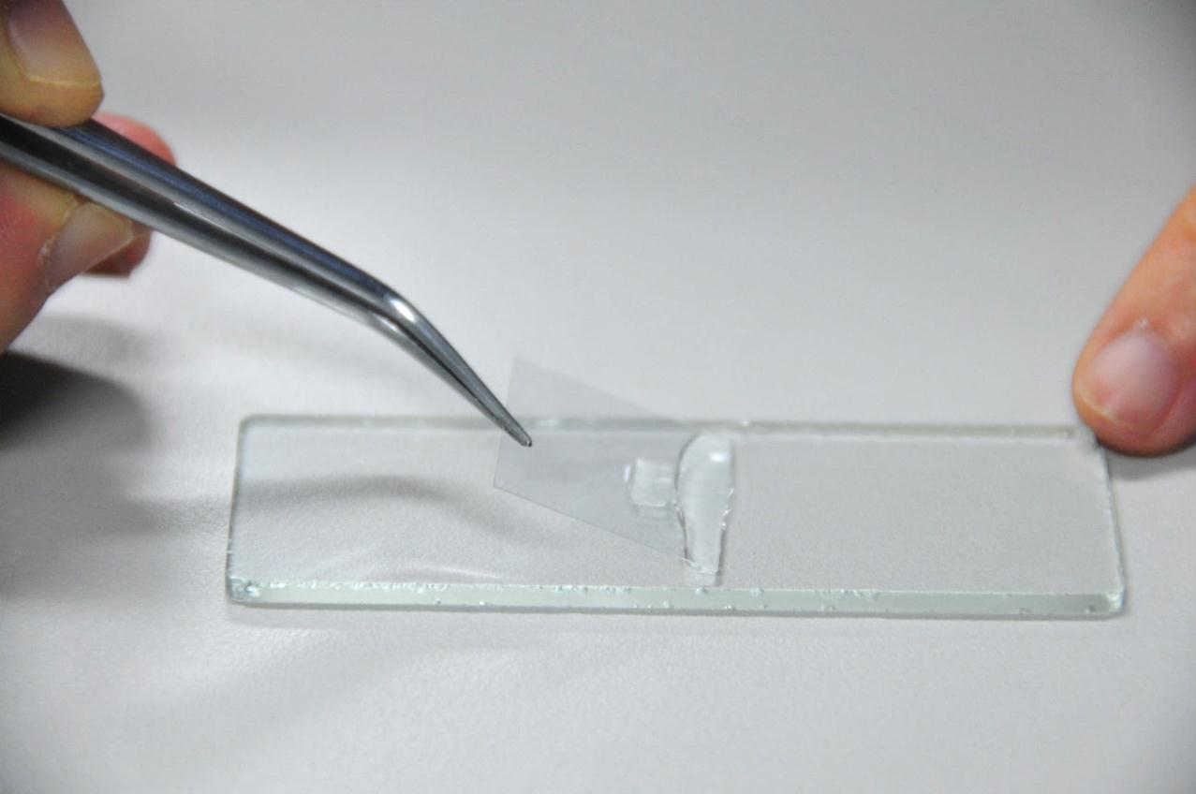
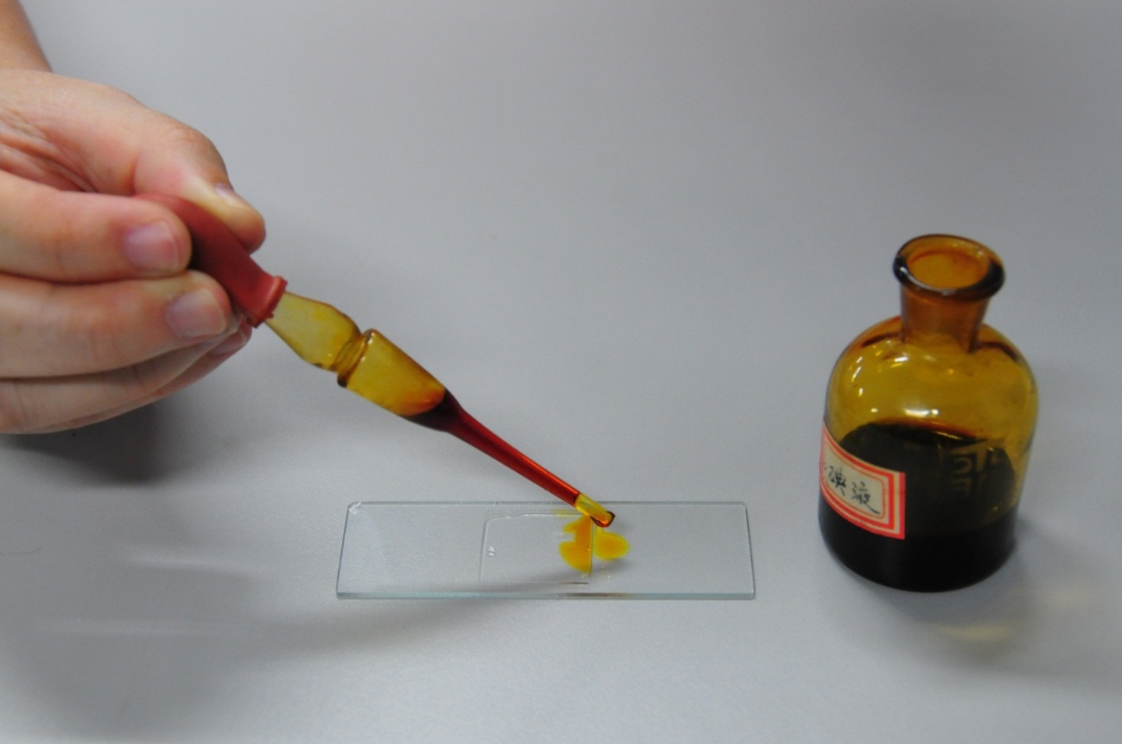
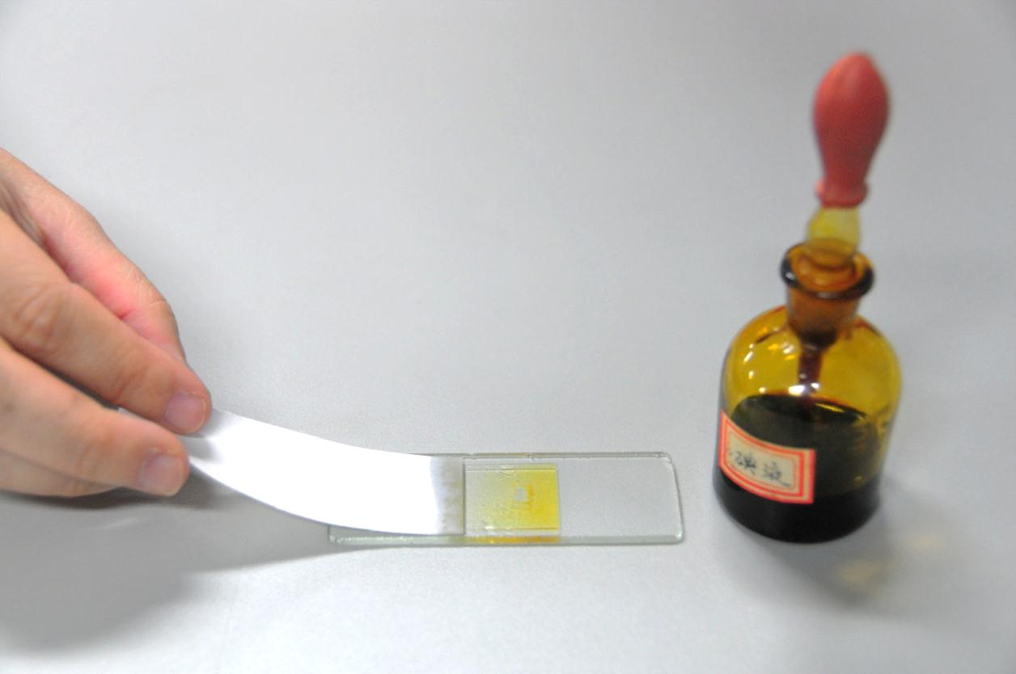
一、制作植物细胞临时装片的步骤
擦
滴
撕
展
盖
染
吸

Slide 6
制作临时装片七步骤
第一步：擦——擦拭载玻片和盖玻片
第二步：滴——在载玻片中央滴加一滴清水
第三步：取——从洋葱内表皮上撕取5mm左右一薄层细胞
第四步：展——用镊子将水滴中的内表皮展平
第五步：盖——用镊子夹住盖玻片，使它一侧先接触水滴，然后缓缓放下盖玻片
第六步：染——吸取少量稀碘液，在一滴加在盖玻片的一侧染色
第七步：吸——用吸水纸在另一侧吸取，直至标本染色为止

Slide 7
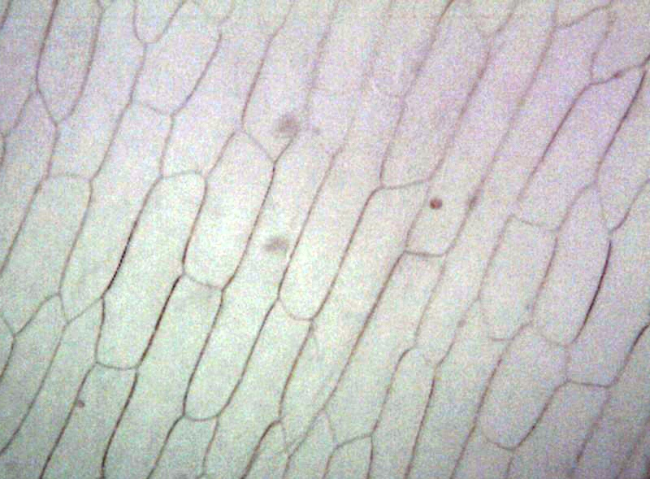
观察临时装片
观察要求：
把制作好的植物细胞临时装片放在低倍显微镜下观察，观察到的物象调至视野正中央，再换用高倍镜观察。
未染色
染色

Slide 8
二、练习绘制细胞结构图
（1）图的大小要适当，在纸上的位置要适中，一般稍偏左上方，以便右侧和下方留出注字和写图名的地方；
（2）先用削尖的3H铅笔，根据观察到的物像画出轮廓，经过修改，再正式画好。务必使图像真实；
（3）图中比较暗的地方，用铅笔点上细点来表示（越暗的地方，细点越多。不能涂阴影表示暗处）；
（4）文字尽量注在画的右侧。用尺引出水平的指示线，然后注字；
（5）在图的下方写出所画图形的名称。

Slide 9
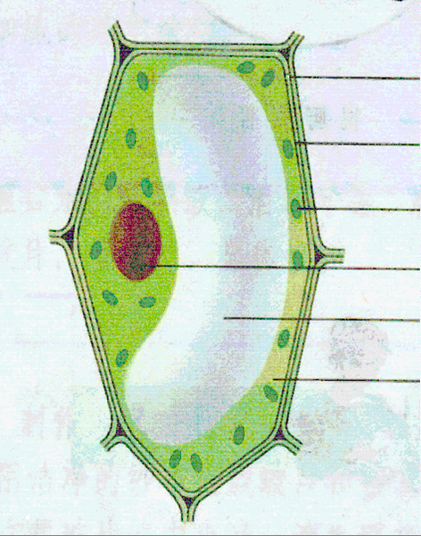
三、植物细胞的基本结构
细胞壁
保护和支持
细胞膜
保护，控制物质进出
叶绿体
光合作用的场所
细胞核
控制中心，内含遗传物质
液 泡
内含细胞液，溶解各种营养物质
细胞质
缓缓流动，新陈代谢的场所
线粒体
呼吸作用，释放能量

Slide 10
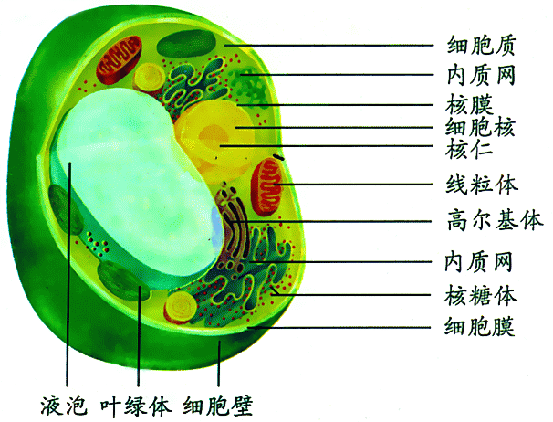
当堂训练

Slide 11
版权声明
感谢您下载xippt平台上提供的PPT作品，为了您和xippt以及原创作者的利益，请勿复制、传播、销售，否则将承担法律责任！xippt将对作品进行维权，按照传播下载次数进行十倍的索取赔偿！
1. 在xippt出售的PPT模板是免版税类(RF:
Royalty-Free)正版受《中国人民共和国著作法》和《世界版权公约》的保护，作品的所有权、版权和著作权归xippt所有,您下载的是PPT模板素材的使用权。
2. 不得将xippt的PPT模板、PPT素材，本身用于再出售,或者出租、出借、转让、分销、发布或者作为礼物供他人使用，不得转授权、出卖、转让本协议或者本协议中的权利。

Slide 12
课堂小结
切片、涂片、装片
临时玻片、永久玻片
1.玻片标本种类：
2.制作临时装片步骤：
擦→滴→撕→ 放→展→盖→染→吸
3.植物细胞结构：
细胞壁、细胞膜、细胞质、细胞核、液泡、叶绿体、线粒体

Slide 13
LOGO
第二章 第一节
感谢你的仔细聆听
人教版 生物（初中） （七年级 上）
Please Enter Your Detailed Text Here, The Content Should Be Concise And Clear, Concise And Concise Do Not Need Too Much Text
主讲人：xippt
时间：2020.4.30

